Slide 1
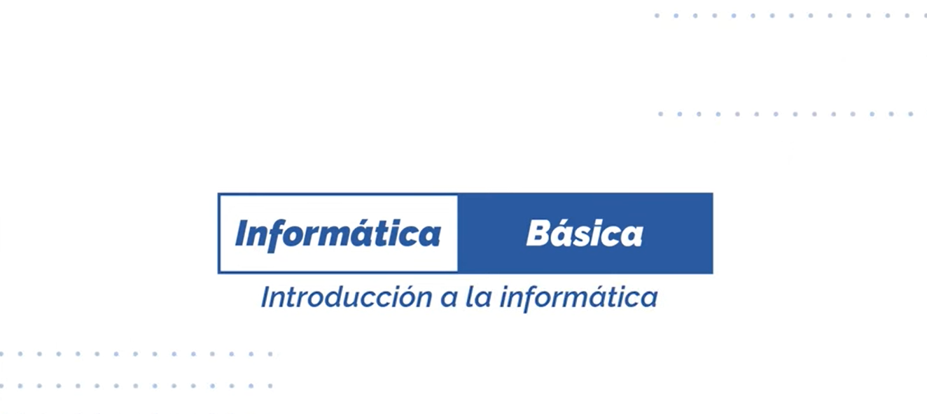
https://www.youtube.com/watch?v=BTq9djzQlIE&t=106s
https://www.youtube.com/watch?v=An51WV5O5UI&list=PLQxX2eiEaqbymwxbXzn8dmIcm2vnncez2

Slide 2
Enlace al drive
https://unipacificoeduco-my.sharepoint.com/shared?listurl=https%3A%2F%2Funipacificoeduco%2Dmy%2Esharepoint%2Ecom%2Fpersonal%2Fingsistemas%5Funipacifico%5Fedu%5Fco%2FDocuments&e=5%3A1261bc7c0b7c4aa1b168afbc32a61a53&web=1&openShare=&fromShare=true&at=9&CT=1792368627132&OR=OWA%2DNT%2DMail&SI=NonSentItems&SLSync=F&id=%2Fpersonal%2Fingsistemas%5Funipacifico%5Fedu%5Fco%2FDocuments%2FPERIODO%202026%20INS%2FPERIODO%202026%2D2%2FDOCENCIA&FolderCTID=0x012000822A0C880114B847ADB264490E2ED421

Slide 3
Pensum académico
PROCESADORES DE TEXTOS: WORD
Formatos de documentos basados
en normas ICONTEC y APA
Formatos de fuentes y párrafos
Generando documentos completos
Márgenes, Paginación, Tabla de
contenido automático, Márgenes, Paginación, Tabla de contenido automático
HOJAS DE CÁLCULO: EXCEL
Cálculos y fórmulas
Celdas, Formatos de celdas
HOJAS DE CALCULO
Funciones referenciales, estadísticas,
matemáticas, financieras
Concepto de informática, aplicación y su Evolución.
El computador, herramienta de la informática. Características y funcionalidad.
Hardware, software y sistema de información
Ejemplos y características de hardware y software del entorno.
Evolución del computador.
Manejo básico de Windows.
CONCEPTO DE OFIMÁTICA
Herramientas y procedimientos ofimáticos
Suites ofimáticas
Programas básicos de Microsoft office
Word
Excel
Power point

Slide 4
INTERNET Y COMERCIO ELECTRONICO
Historia de la Internet
Conceptos y servicios de Internet
Internet motor para los negocios
El comercio electrónico
Definición, tipos y Tendencias
Páginas web de comercio
Electrónico
WORLD WIDE WEB (WWW)
Definiciones y funcionamiento del
WWW.
Evolución de la WWW y su impacto
en los negocios.
El protocolo HTTP: Definición, Sitios
web seguros (HTTPS)
EL lenguaje HTML (HyperText
Markup Language) .
Campos de aplicación
Funciones de Búsqueda especiales en Internet
Aprovechamiento del motor de búsqueda de Google
CORREO ELECTRÓNICO
Concepto
Origen
Funcionamiento
Partes
Escritura
COMPUTACIÓN EN LA NUBE
Definición
Como funciona
Ventajas y desventajas
Principales Sistemas de Almacenamiento
SUITES DE OFIMÁTICA EN LA NUBE
Definición
Plataformas: Microsoft Office 365 - Google Drive – ONLYOFFICE - Zoho Docs - Apple iCloud – Dropbox - Libre Office - WPS Office - Softmaker – FreeOffice - Open Office

Slide 5
Uso básico aplicado de la IA en el entorno académico y de la carrera.

Slide 6
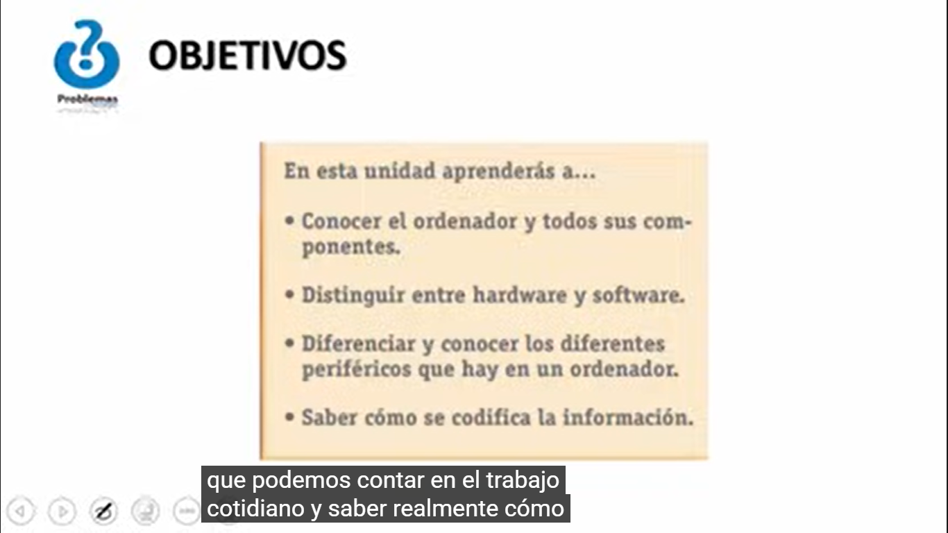

Slide 7
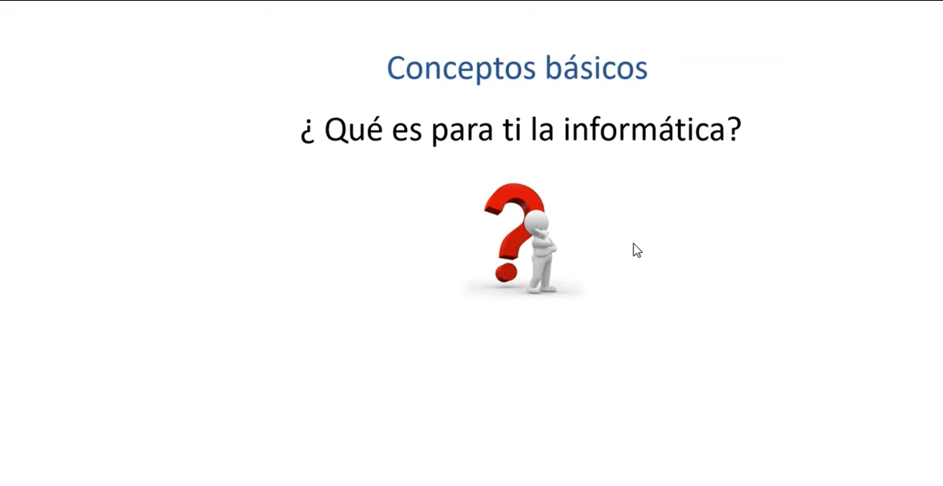

Slide 8
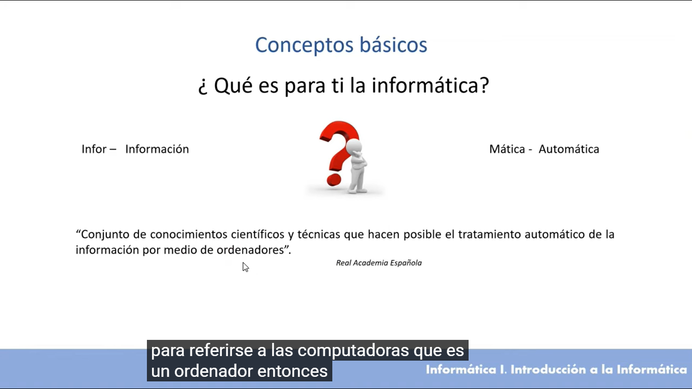

Slide 9
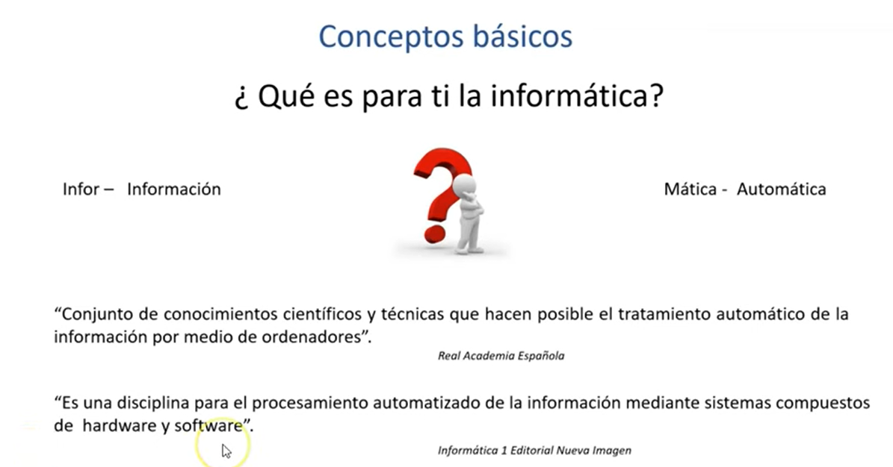

Slide 10
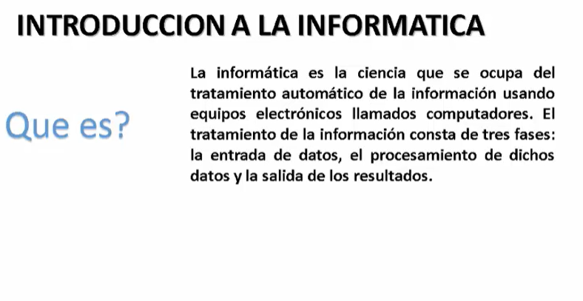

Slide 11
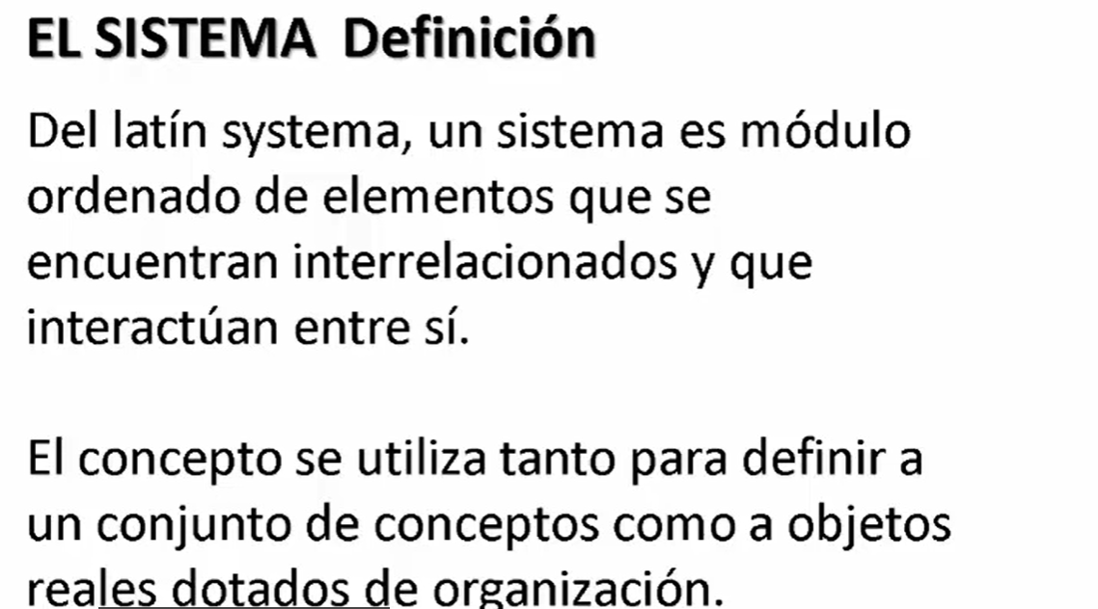

Slide 12
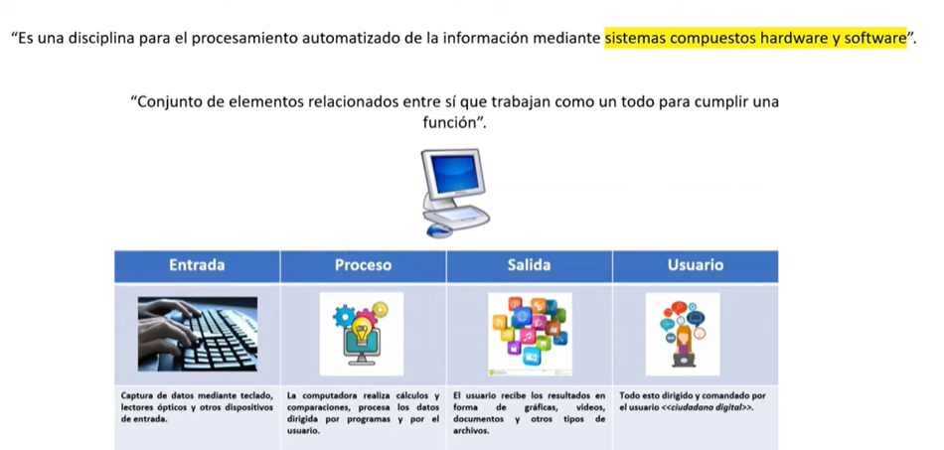

Slide 13
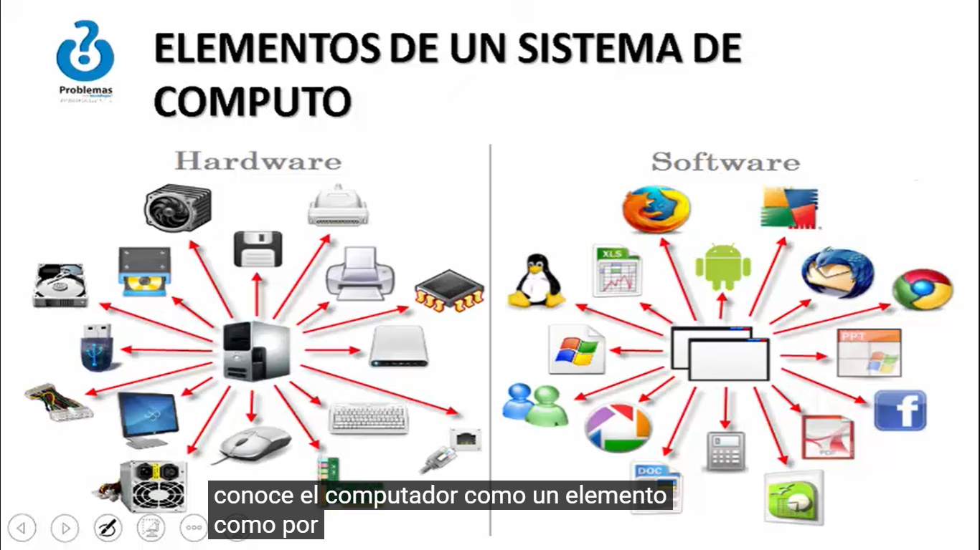

Slide 14
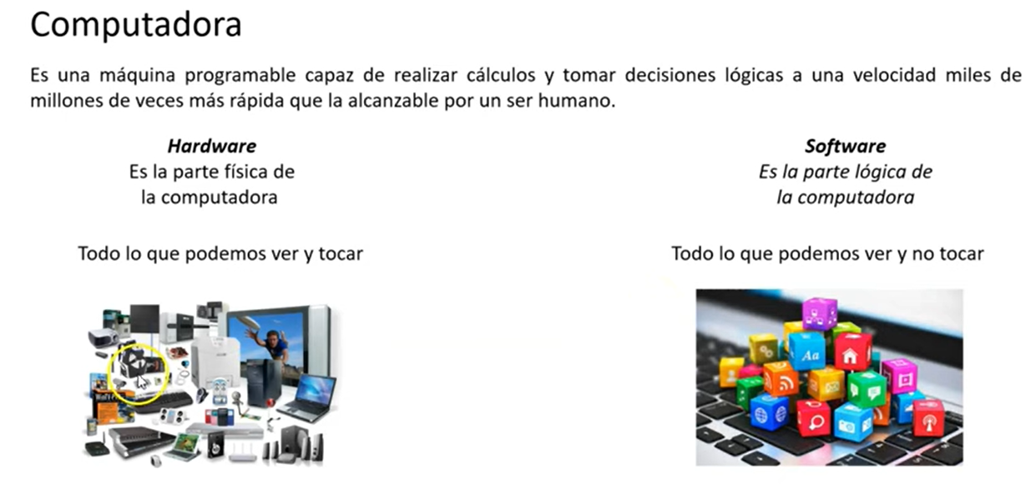

Slide 15
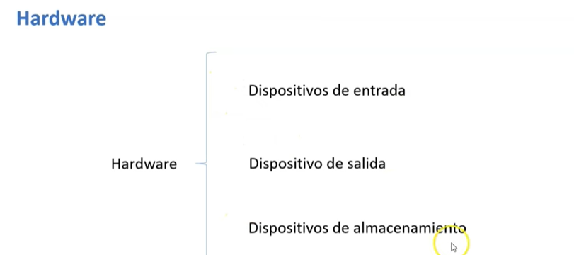

Slide 16
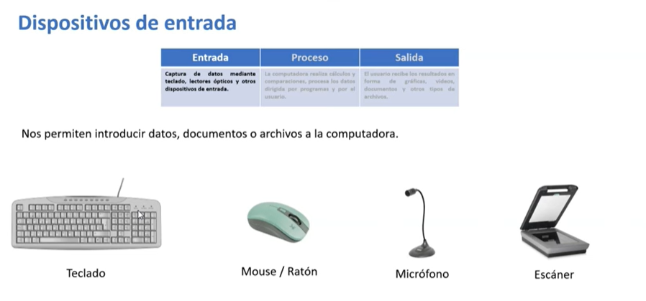

Slide 17
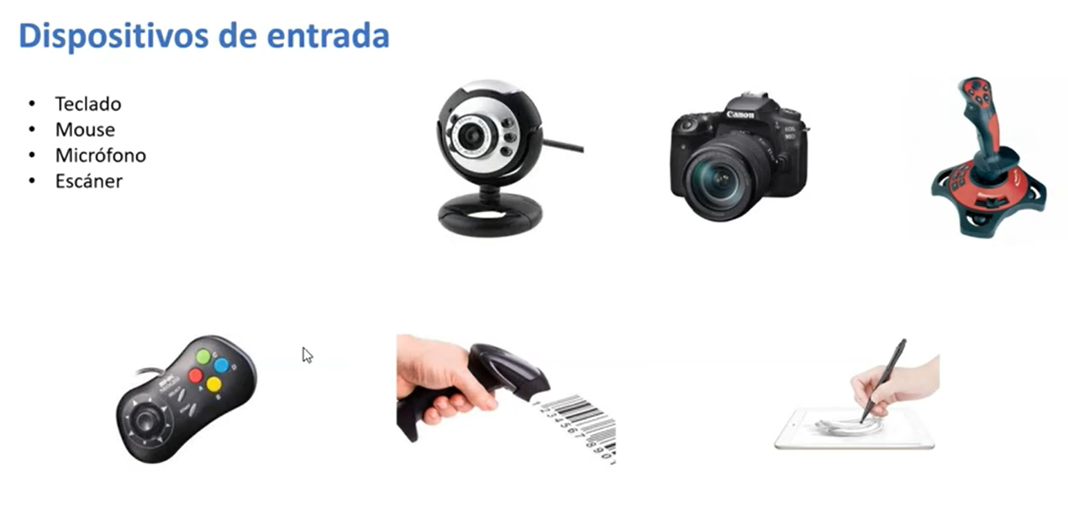

Slide 18
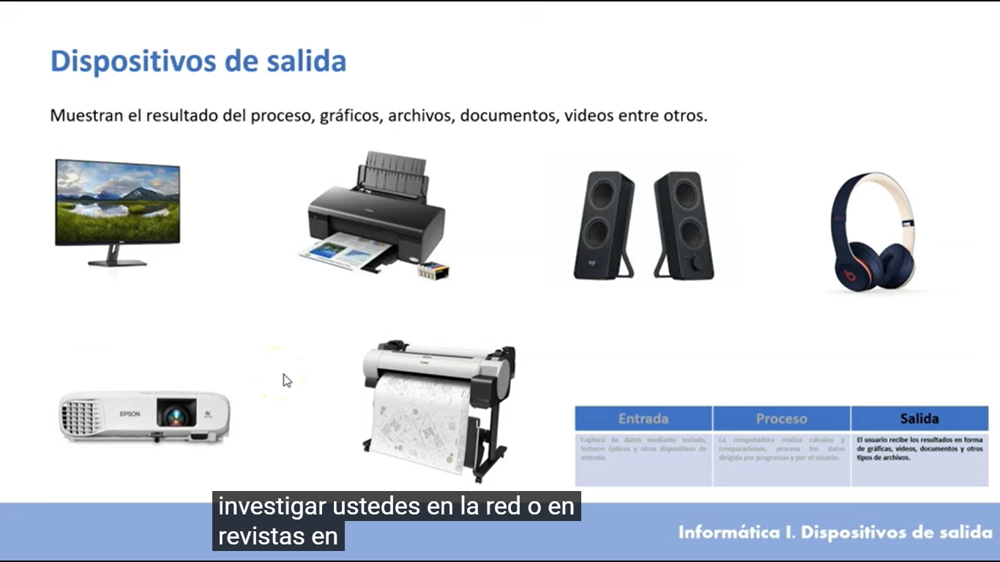

Slide 19
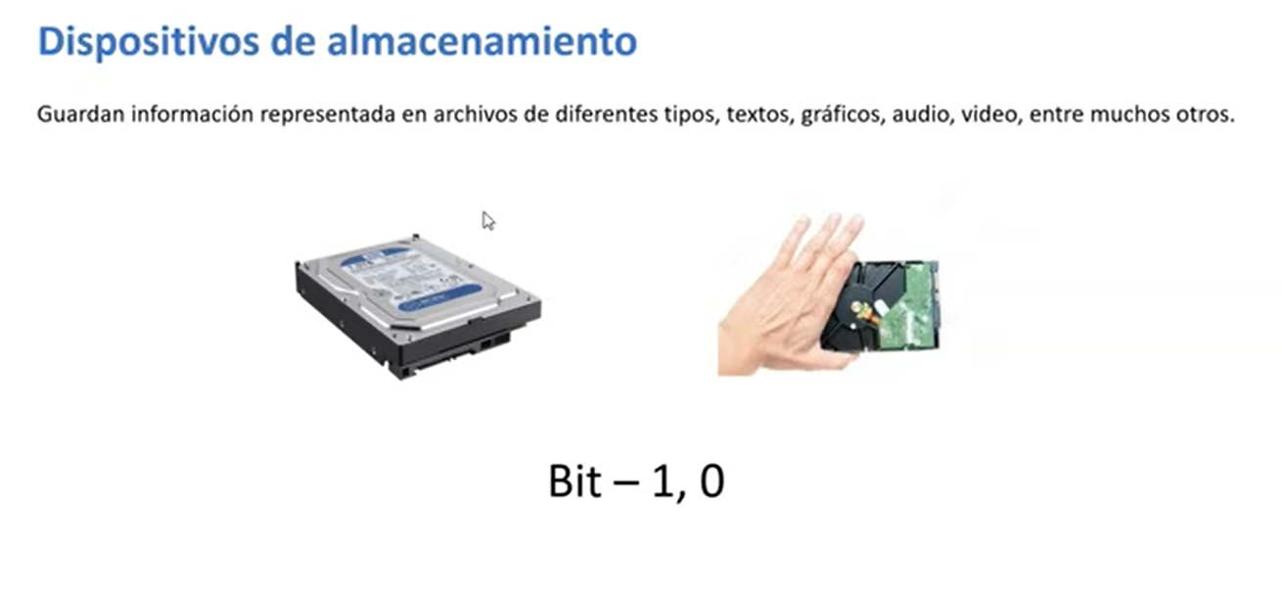

Slide 20
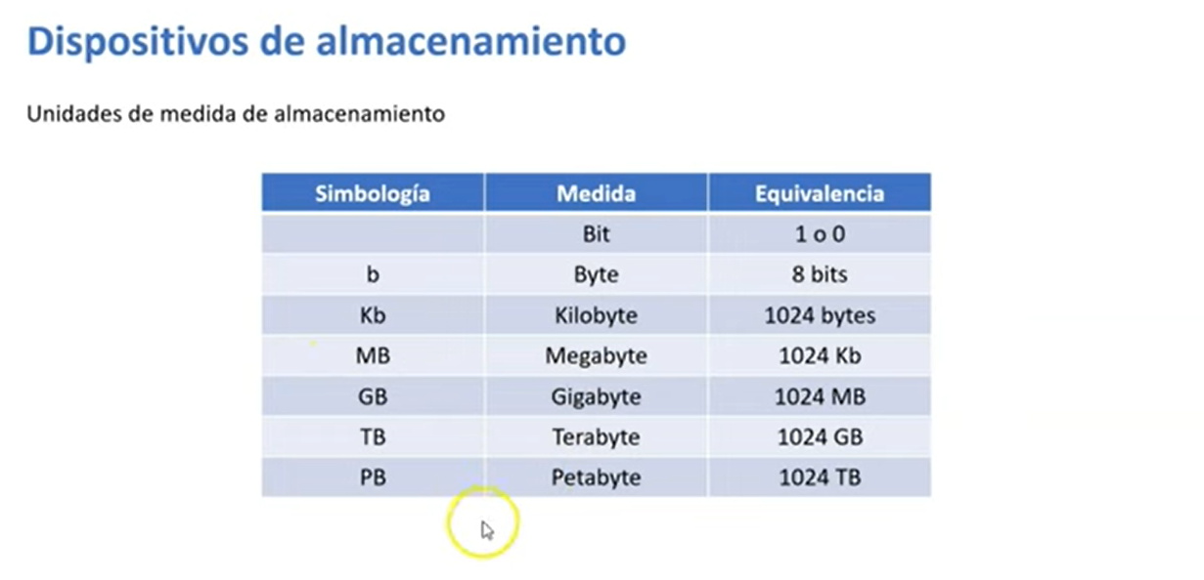

Slide 21
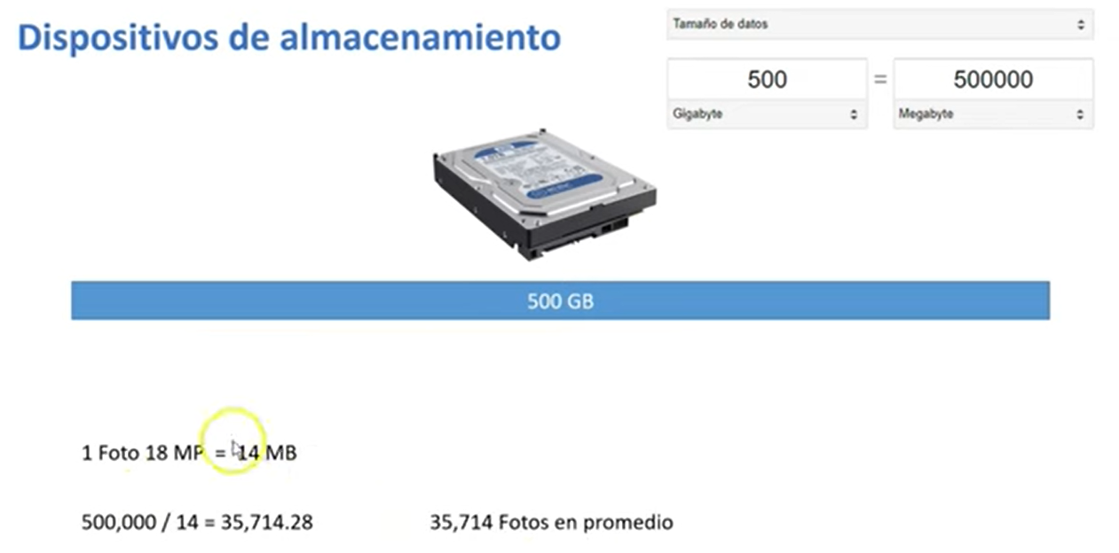

Slide 22
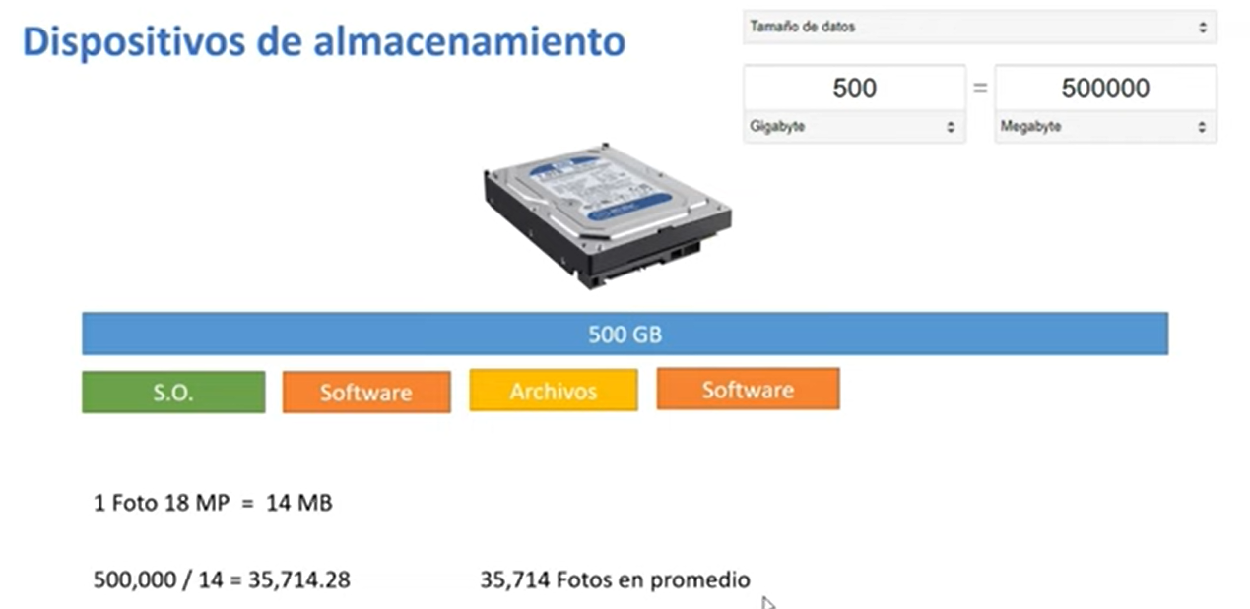
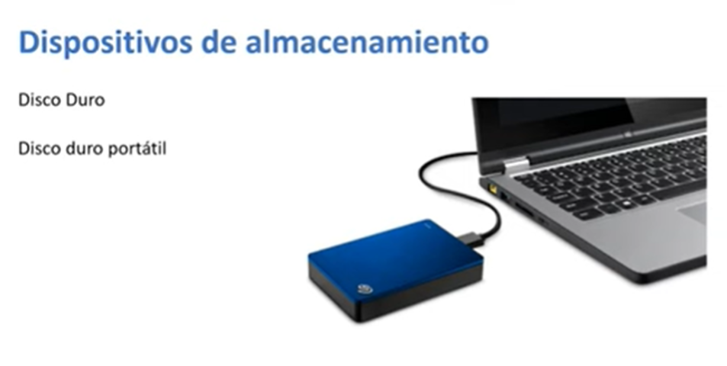

Slide 23
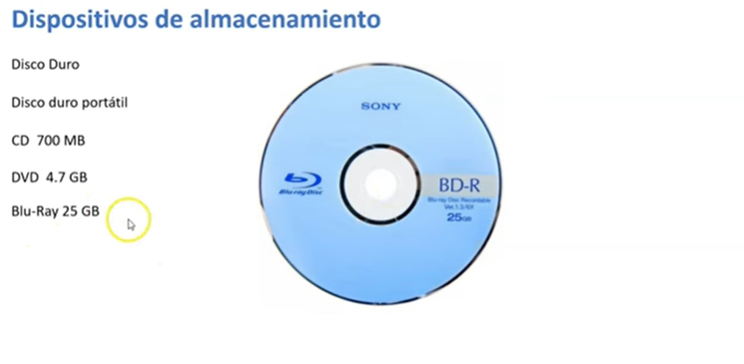

Slide 24
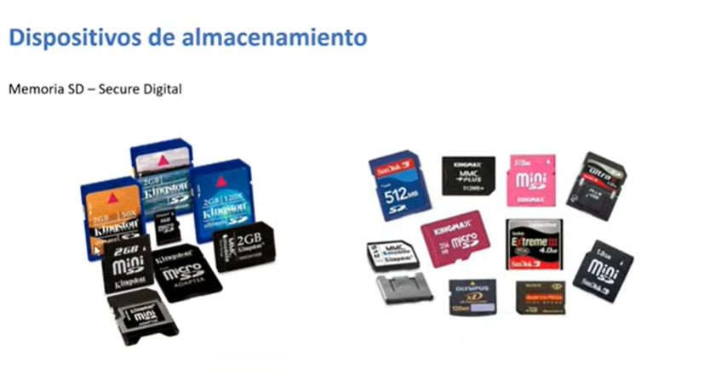

Slide 25
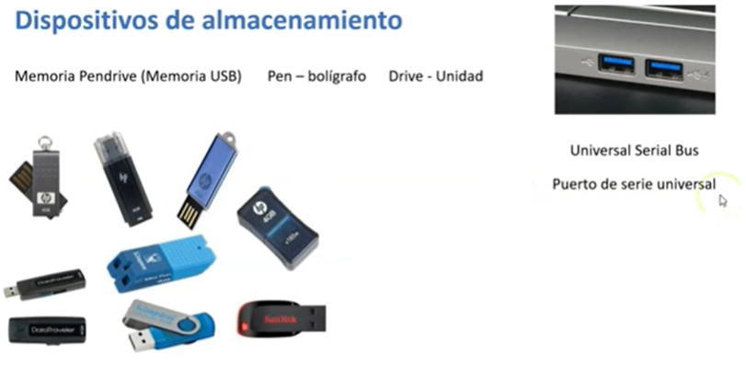

Slide 26
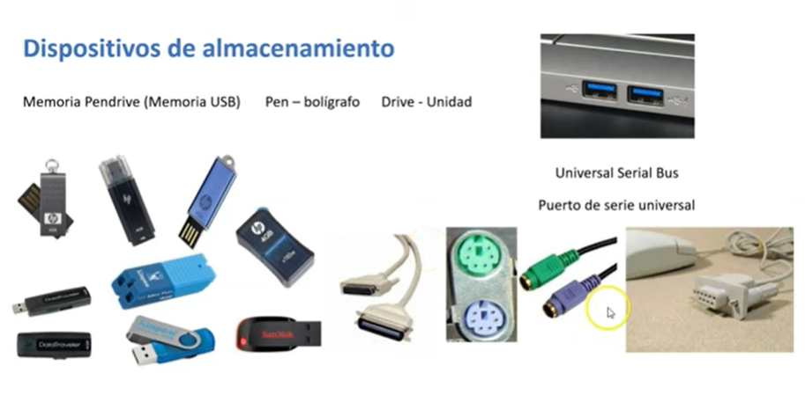

Slide 27
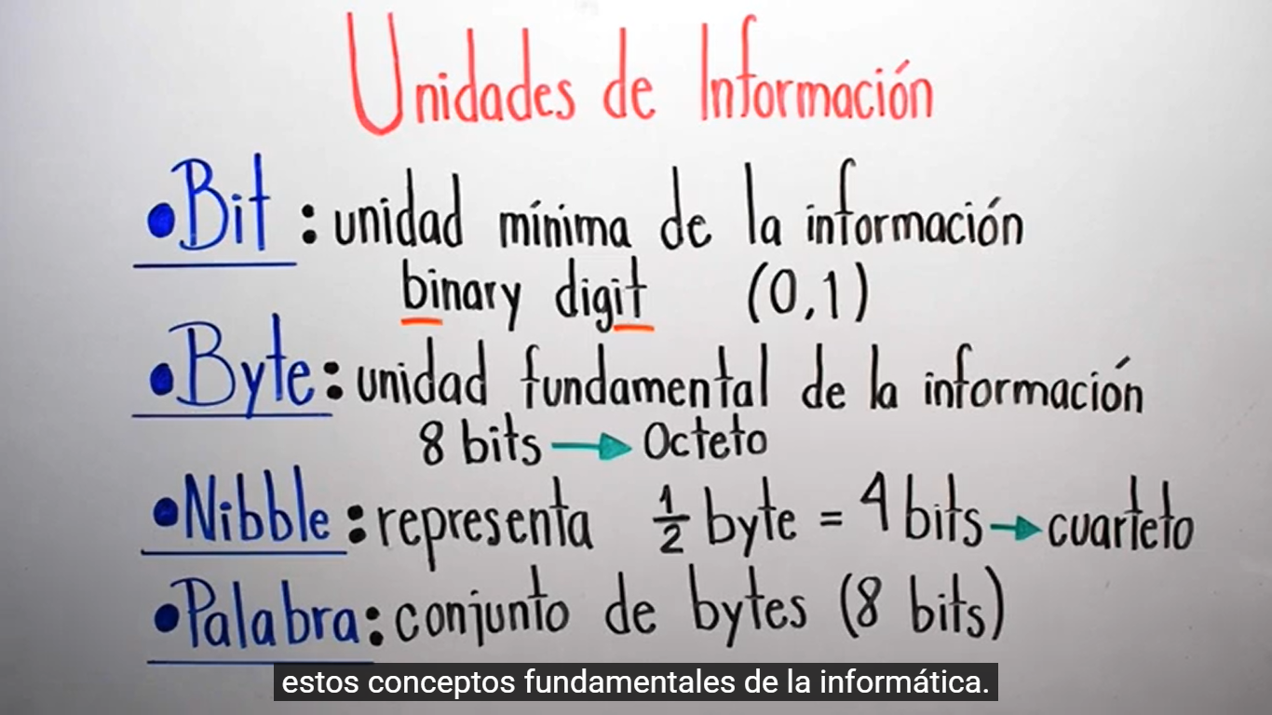

Slide 28
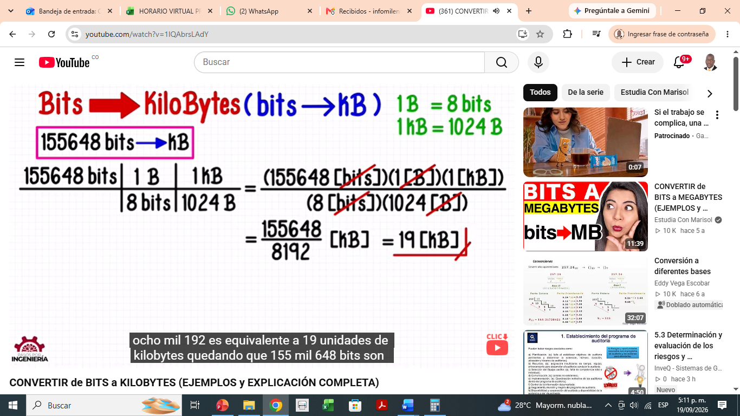
Convertir 8765490 bist a KB
8765490 bits (1 B) (1 KB) 8765490
_______________________ = _________ KB_ 1068 KB
8 bits 1024 B) 8192
Convertir 34566778 bits a Byte

Slide 29
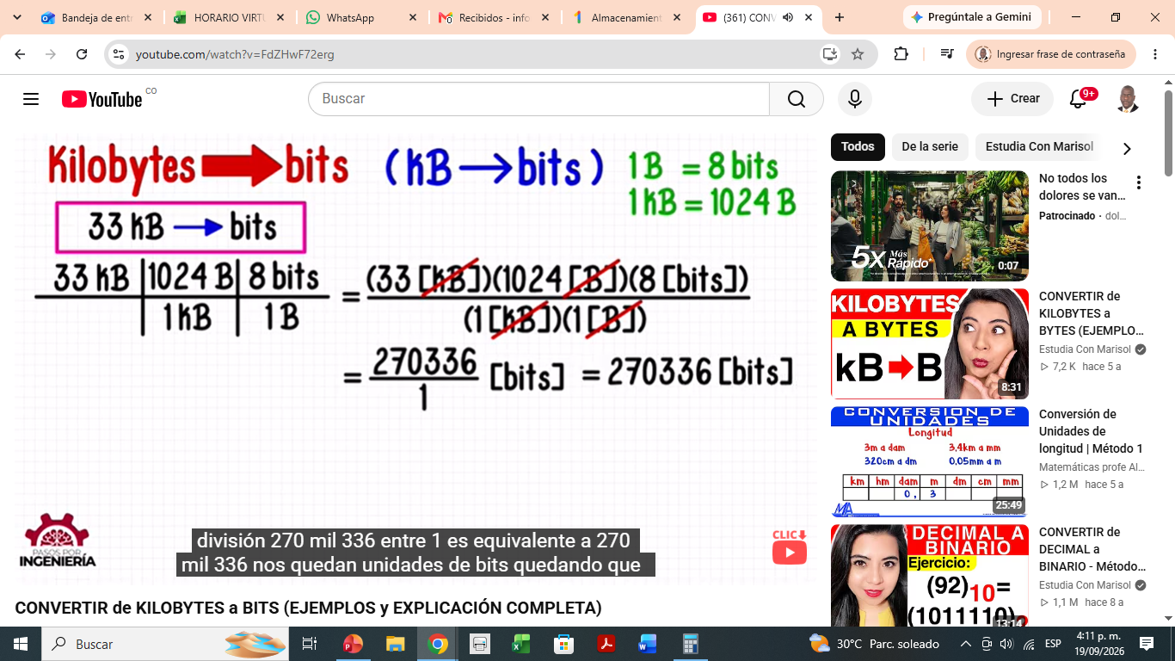
Convertir 532 Kb a Bits

Slide 30
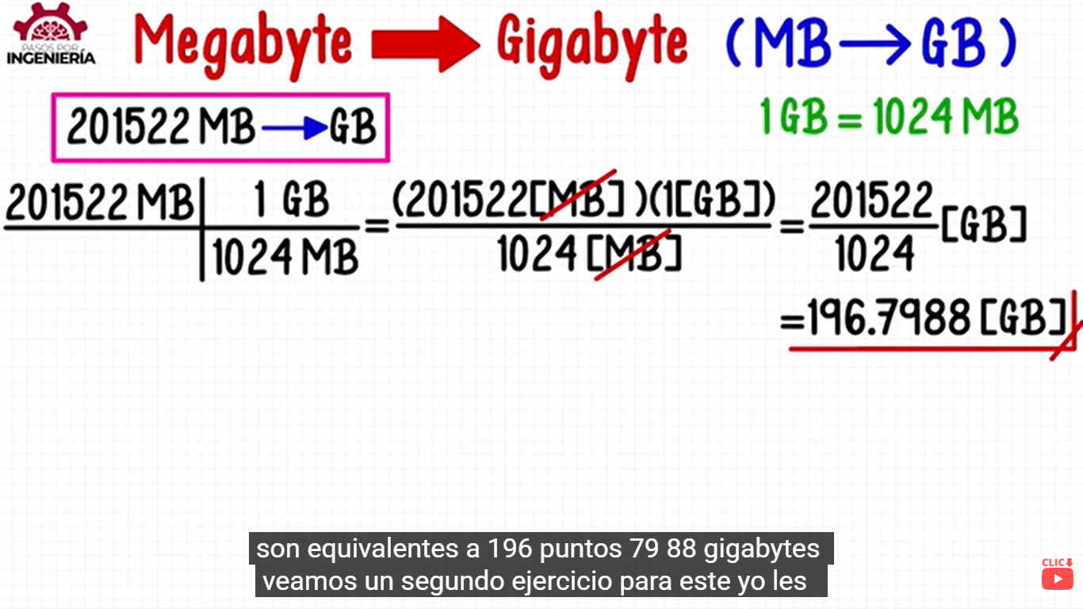
9876544 Mb a GB
1234556 Mb a PB

Slide 31
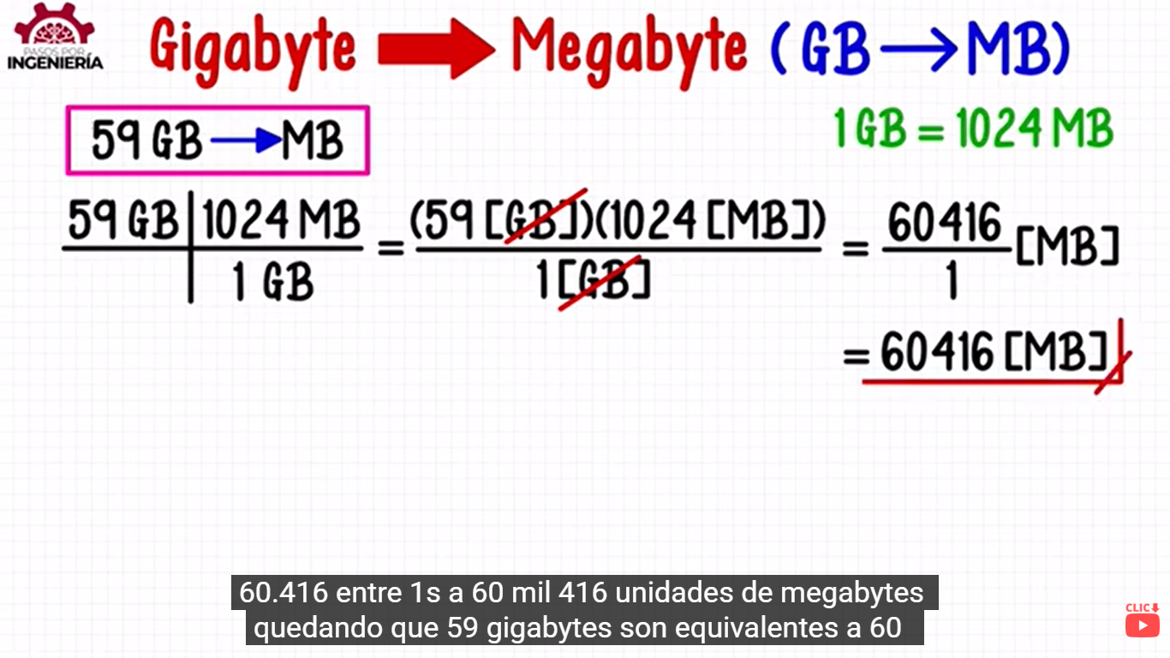
Convertir 843 Gb a Mb
34 Gb a Byte

Slide 32
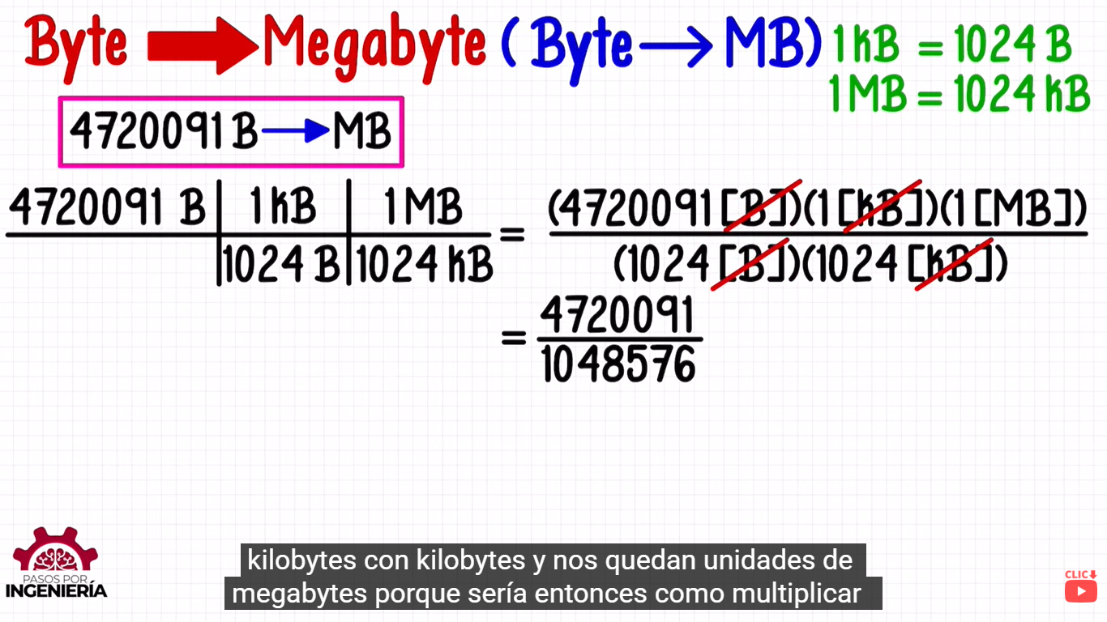
98767887 B a Gb

Slide 33
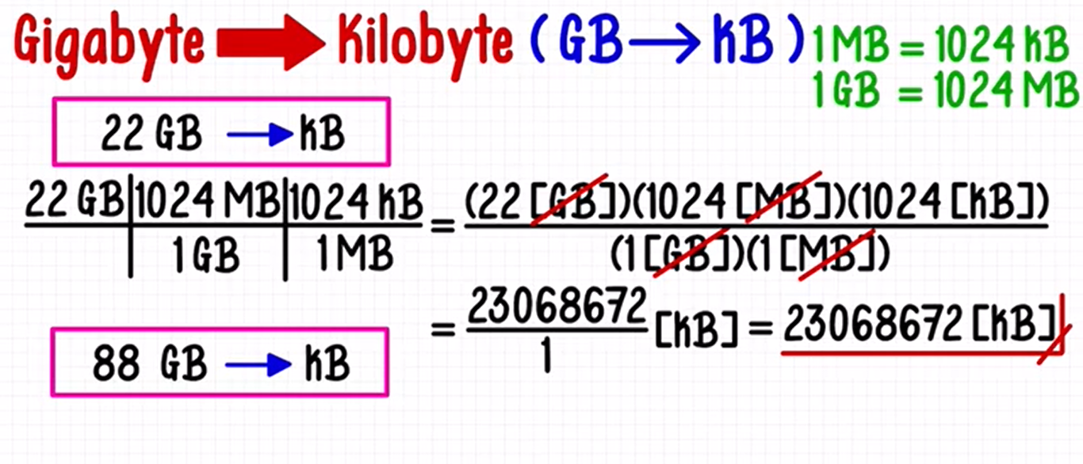

Slide 34
Procesador

Slide 35
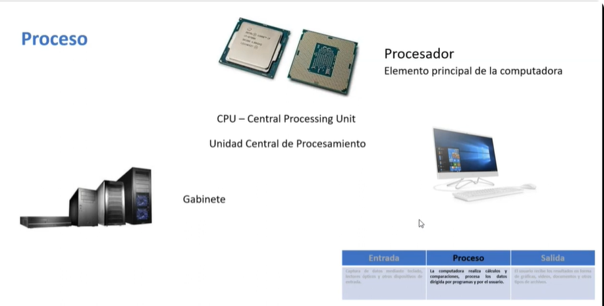
2.2 GHZ de velocidad
1.2 GHZ de velocidad
3.2 GHZ de velocidad

Slide 36
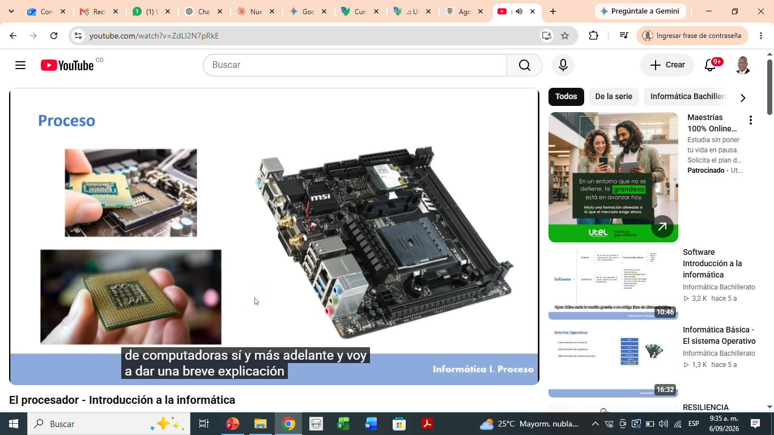

Slide 37
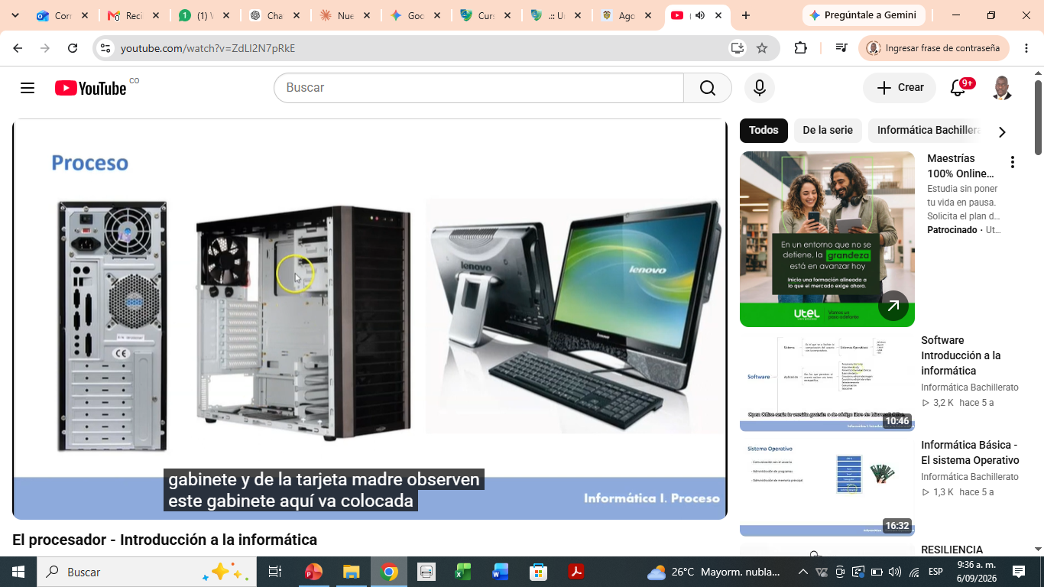
Gabinete – Caja - CPU
Todo en uno

Slide 38
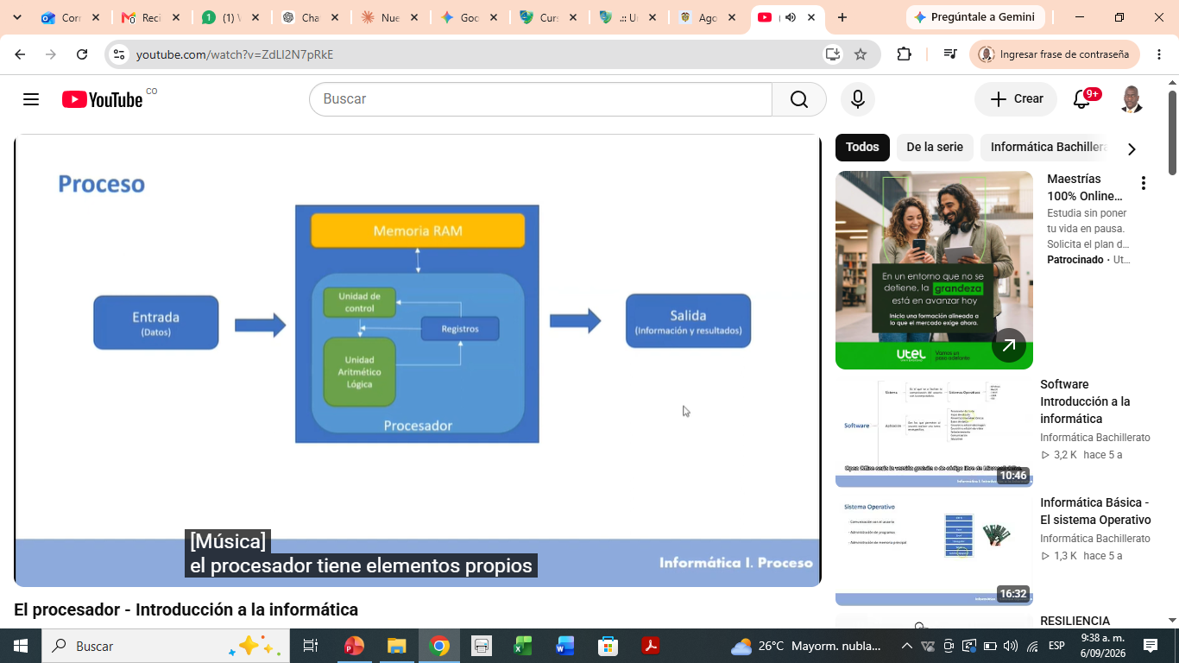

Slide 39
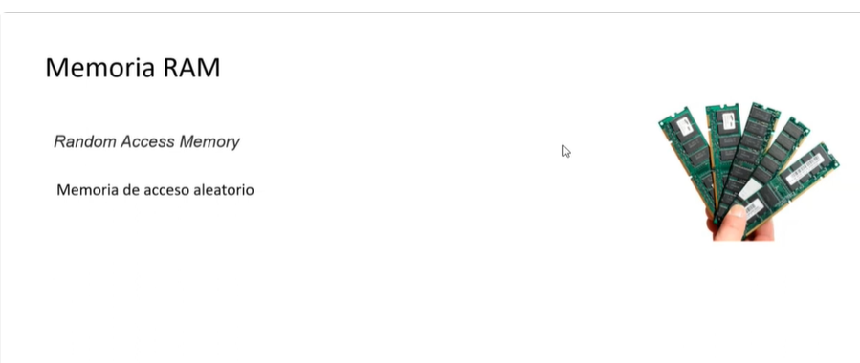

Slide 40
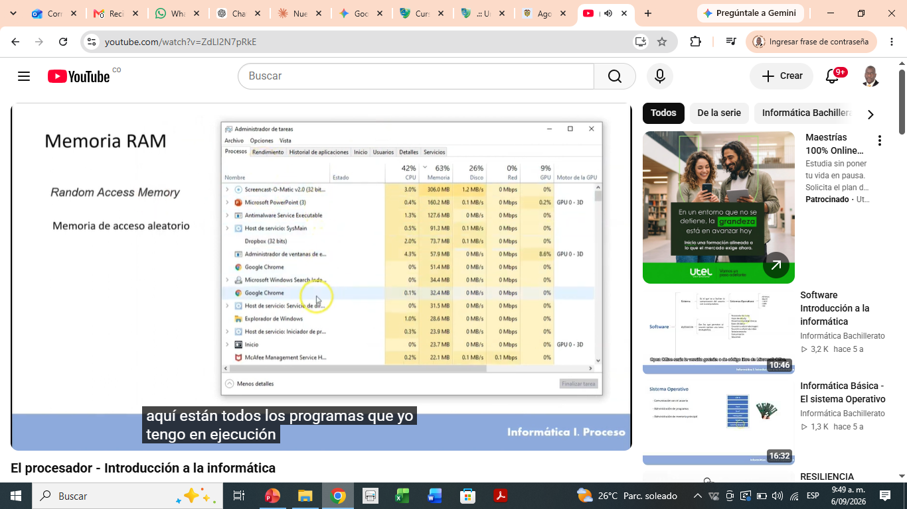

Slide 41
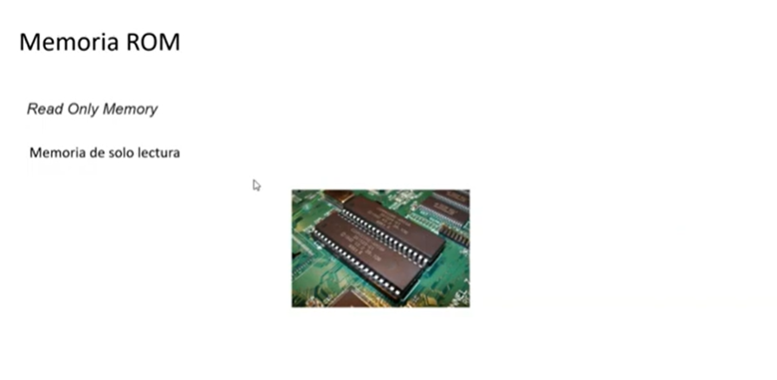

Slide 42
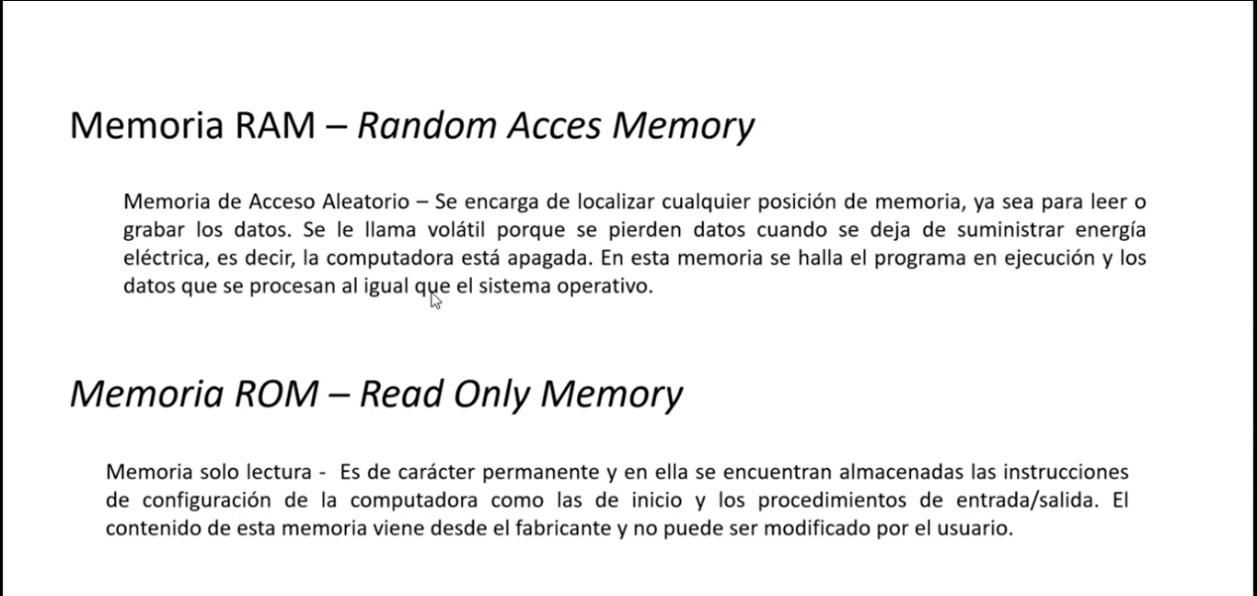

Slide 43
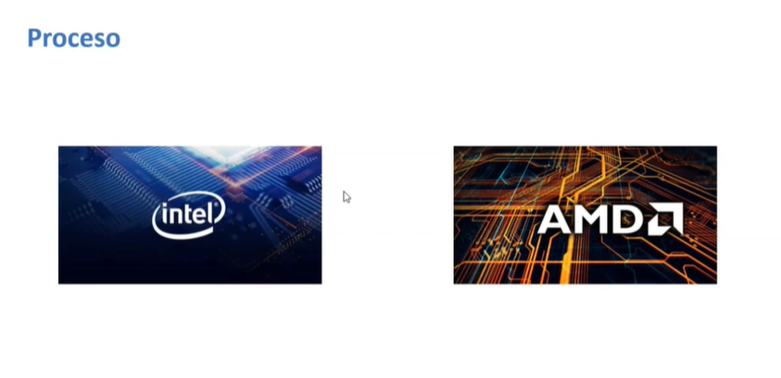

Slide 44
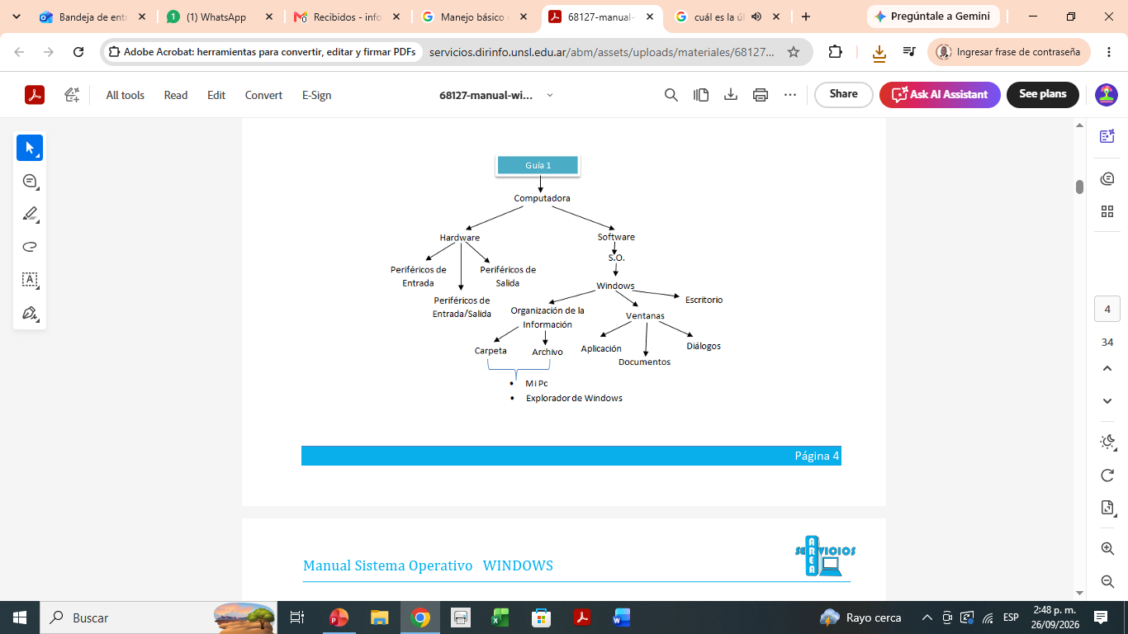

Slide 45
software
Conjunto de instrucciones, programas y datos intangibles que le indican a los dispositivos físicos (hardware) cómo realizar tareas específicas
Existen dos categorías bien diferenciadas de software: los sistemas operativos y los programas convencionales o software de aplicación.

Slide 46
Tipos principales de software
Software de sistema: Controla y administra el hardware. Ejemplos son los sistemas operativos como Windows, macOS o Linux.
Software de aplicación: Permite a los usuarios realizar tareas cotidianas o específicas. Ejemplos son los navegadores, las redes sociales o los procesadores de texto.
Software de programación: Brinda herramientas para que los creadores desarrollen nuevos programas y aplicaciones

Slide 47
Sistemas operativos para computadoras de escritorio y Portátiles
Microsoft Windows: Es el sistema más popular del mundo para computadoras de escritorio y portátiles por su gran compatibilidad con programas.
macOS: Es el sistema creado por Apple exclusivamente para los ordenadores Mac, conocido por su diseño visual y su integración con otros dispositivos de la marca.
Linux: Es un sistema de código abierto, muy seguro y personalizable, preferido por expertos en tecnología y empresas.
ChromeOS: Es un sistema ligero de Google enfocado en la nube y pensado para equipos económicos llamados Chromebooks.

Slide 48
Sistemas operativos para dispositivos móviles
Android: Es el sistema móvil más usado a nivel global, desarrollado por Google y presente en teléfonos de múltiples marcas.
iOS: Es el sistema exclusivo de Apple para los teléfonos iPhone, enfocado en la seguridad y el rendimiento fluido.

Slide 49
Otros tipos especializados
Sistemas de servidores: Como Linux o Windows Server, diseñados para administrar redes, datos y una alta estabilidad continua.
Sistemas embebidos o integrados: Van dentro de aparatos como electrodomésticos, automóviles o relojes inteligentes para cumplir tareas específicas.

Slide 50
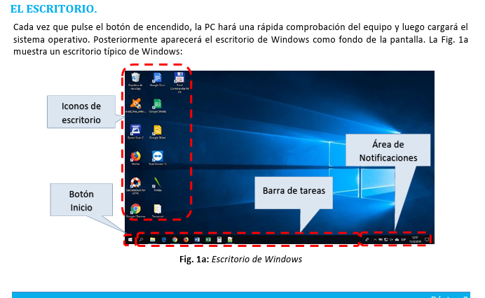

Slide 51
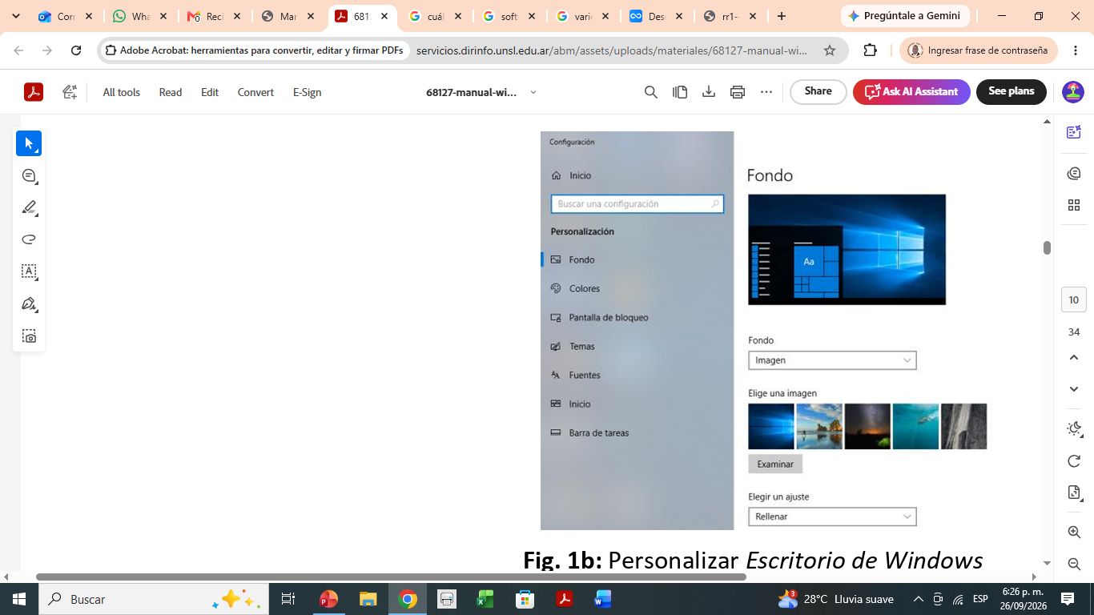

Slide 52
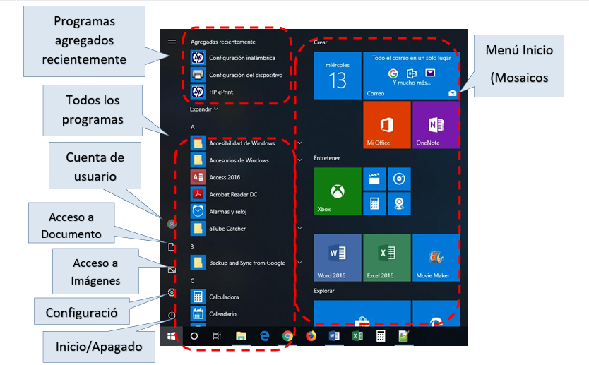

Slide 54
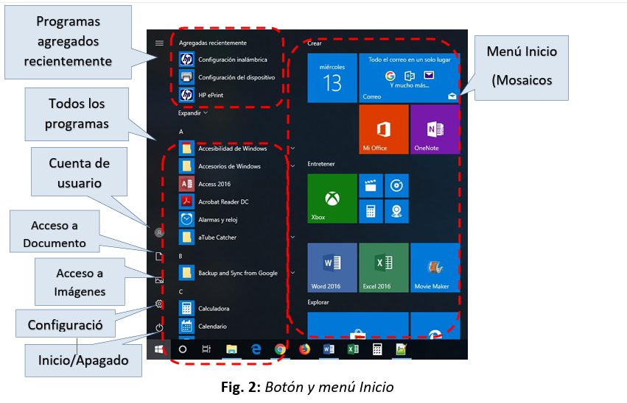

Slide 55
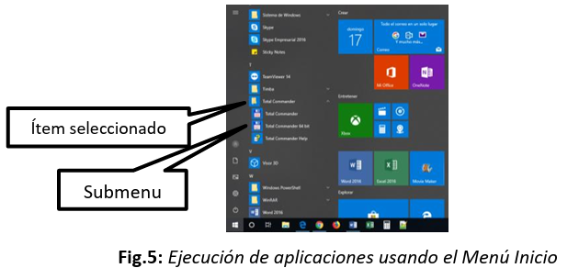

Slide 56
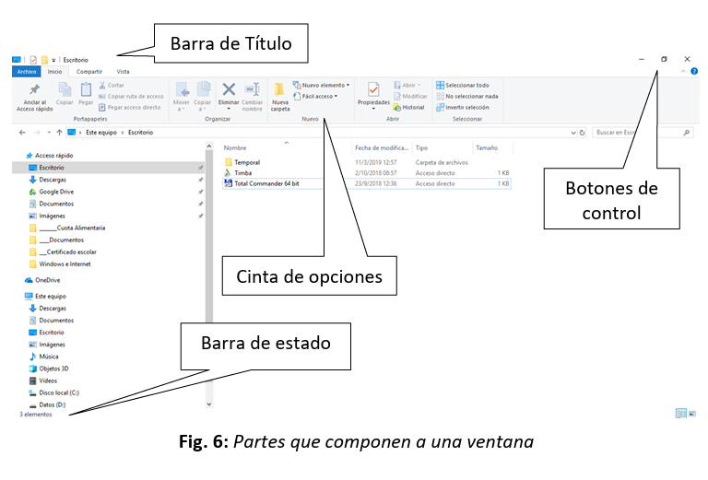

Slide 57
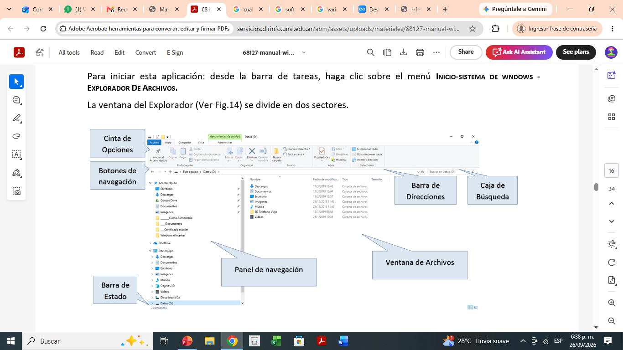

Slide 58
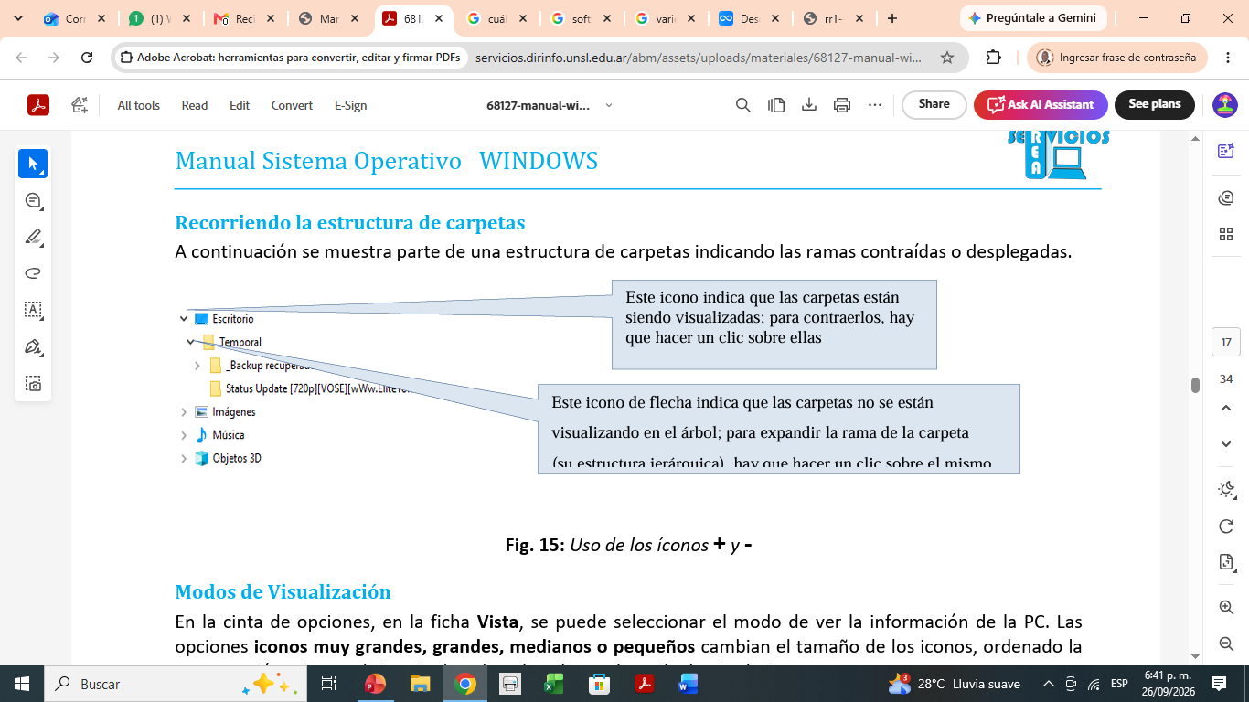

Slide 59
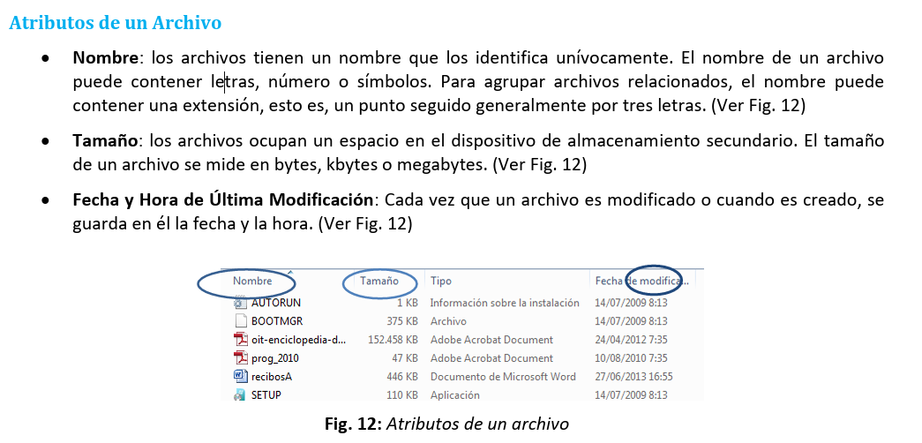

Slide 60
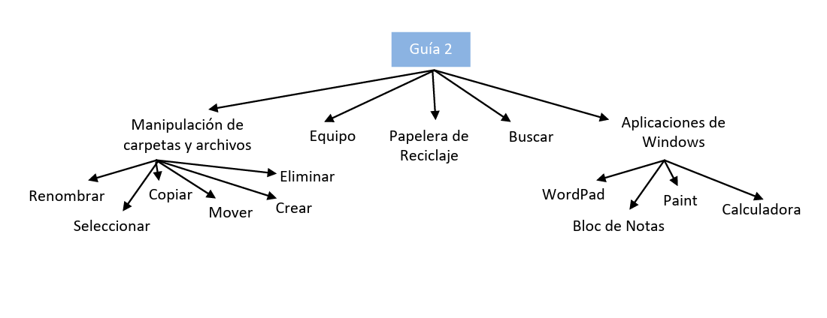

Slide 61


Slide 62


Slide 63


Slide 64


Slide 65


Slide 66
sustentaciones
Elizabeth sinisterra
Liceth Quiñonez
Jhoselyn candelo
Leydy katherine Murillo Valdés
GRUPO 5
GRUPO 4
Laura Melissa Rojas Abadia
Luis Alberto Parra Riascos
Ashly Maneilly Arias Rivas
Primer avance del proyecto
GRUPO 3
GRUPO 1
GRUPO 2
Zary Paola Mosquera Caceres
-Narcy Dionila Cuenu Guerrero
-Yasmin Rodriguez Valencia
-María Fernanda Arboleda Hurtado
- Willinton Angulo Riascos
Daniela Cordoba Valeverde
Katherin Gabriela Granja Valencia
Juan Felipe Aguas Polo
Jhoan Sebastián Vivas muriel
Jefferson Angulo Valencia
Jhonatan Erick Segura Cáceres
Victoria Garcés Rentería
Deisy Jazmín García Rentería
Faver chamapuro

Slide 67
sustentaciones
El grupo wounaain
Alex Eider piraza chocho
Yiber chamapuro Moya
Edwin Tobar piraza
Sitara Málaga
Maira yuliana
GRUPO 5
GRUPO 4
Karen Michell Zamora Hurtado
Brenda Liceth Alomia Salazar
Gisel Alexandra sinisterra Riascos
Nicolt Dayan Castillo González
Primer avance del proyecto
GRUPO 1
GRUPO 3
Lucelly Rentería Valencia
Elvia Valencia alegria
Maria carmenza Valencia alegría
Sharith Nikol izquierdo Valoy
Katherin Tatiana Montaño Rentería
GRUPO 2
Lesly Andrea Andrea hurtado
Rodolfo
Zaidy
Yuleisy
Cristian Daniel Portocarrero Enríquez
Maria Kellyn Murillo

